Slide 1
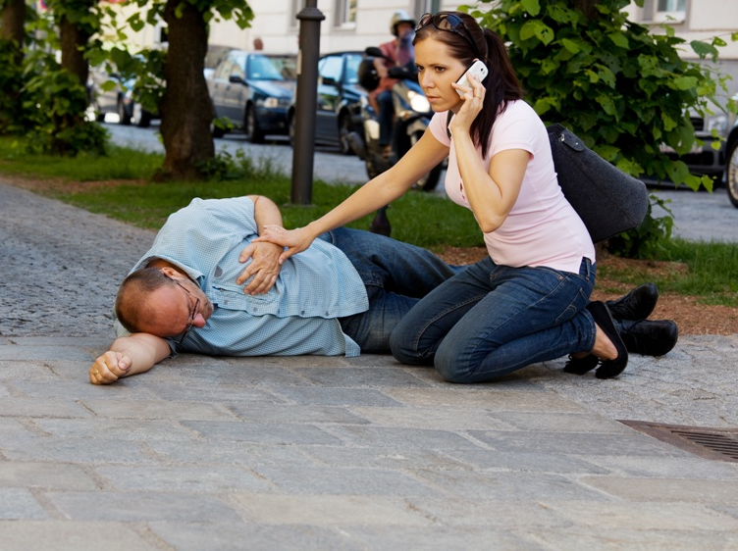
«МАОУ СОШ №43 – лаборатория здоровья»
Инсульт.
29 октября – всемирный день борьбы с инсультом.
Notes:
29 октября во всем мире отмечается день борьбы с инсультом.
Инсульт может коснуться любого человека.
В структуре смертности населения России болезни системы кровообращения занимают первое место и являются одними из самых высоких в мире. О том, как предотвратить возникновение инсульта, распознать первые симптомы, и какие действия предпринимать.

Slide 2
ВОПРОСЫ К РАССМОТРЕНИЮ
Актуальность.
Что такое инсульт? Виды инсульта.
По каким признакам можно распознать инсульт?
Что нужно сделать в первую очередь при инсульте?
Какие меры доврачебной помощи нужно оказать человеку с инсультом?
Факторы, увеличивающие риск развития инсульта.
Профилактика инсульта.
Новости из СибГМУ.
Notes:
Поэтому, цель нашей встречи состоит в том, чтобы обсудить с вами следующие вопросы:
Что такое инсульт?
По каким признакам можно распознать инсульт?
Что нужно сделать в первую очередь, оказывая помощь больному с инсультом?

Slide 3
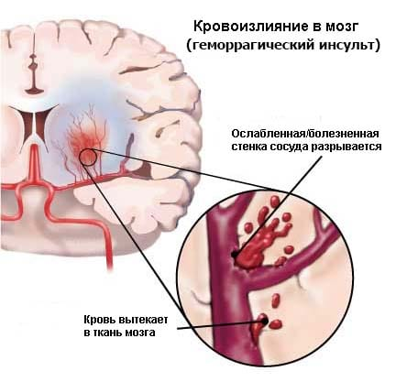
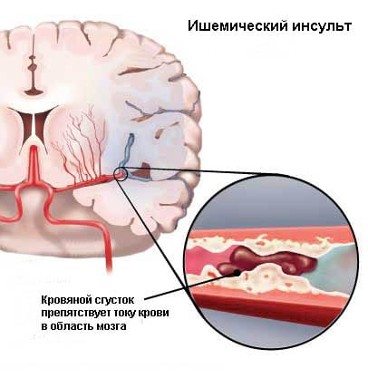
Актуальность
29 октября во всем мире отмечается день борьбы с инсультом.
Инсульт может коснуться любого человека.
Notes:
В чем заключается опасность инсульта?
Ежегодно в России острый мозговой инсульт случается примерно у 450 тысяч человек. Инсульт всегда представляет серьезную угрозу здоровью и жизни пациента – это вторая по частоте причина смертности (от заболеваний) среди населения земного шара.
По данным, предоставленным НАБИ (Национальная ассоциация по борьбе с инсультом):
В 30% случаев – это молодые люди в возрасте до 40 лет;
только 8% людей, из числа лиц перенесших инсульт, восстанавливаются и могут жить полноценной жизнью.
остальные вынуждены жить с той или иной степенью инвалидности (31% пациентов - необходим специальный уход, 20% не могут самостоятельно передвигаться)
При этом хотелось бы отметить, что современная медицина не стоит на месте и высокотехнологичные медицинские вмешательства позволяют спасти жизнь человеку в тяжелейших ситуациях, но, эффективность медицинской помощи зависит от своевременности вызова скорой помощи. Половины смертей от инсульта можно было бы избежать, если бы люди знали симптомы инсульта и вовремя вызвали бригаду «скорой помощи»

Slide 4

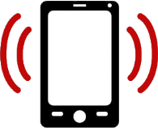


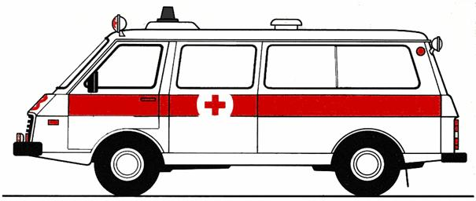
В ТВОИХ РУКАХ СПАСТИ ЖИЗНЬ
В большинстве случаев человеку можно спасти жизнь и предотвратить развитие тяжелых последствий инсульта!
Для этого необходимо уметь выявить признаки инсульта, и своевременно вызвать «Скорую помощь».
Notes:
Важно знать! Первые 4 часа при инсульте являются критическими. В этот период изменения в головном мозге обратимы. А это значит, если успеть в этот период времени восстановить кровоток в закупоренной артерии при ишемическом инсульте, или своевременно прооперировать человека при геморрагическом инсульте, лечение будет эффективным и у больного будет меньше осложнений после инсульта.
Поэтому так важно знать симптомы инсульта, чтобы своевременно вызвать бригаду «скорой помощи».
Доказано, что если первые признаки инсульта были сразу же распознаны, и больной получил необходимое лечение – вероятность неблагоприятного исхода (инвалидности и смерти) снижается в 2 и более раз.
Поэтому, давайте рассмотрим с помощью каких приемов можно распознать инсульт.

Slide 5
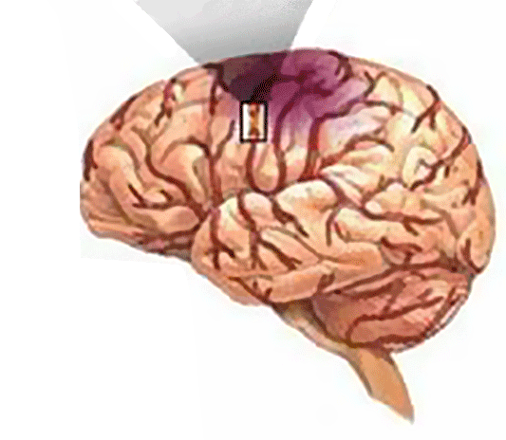
ЧТО ТАКОЕ ИНСУЛЬТ?
зона инсульта
ИНСУЛЬТ –
это острое нарушение мозгового кровообращения, вследствие которого часть клеток головного мозга погибает.
Notes:
Давайте рассмотрим, что такое инсульт?
Инсульт - это острое нарушение мозгового кровообращения, вследствие которого часть клеток головного мозга погибает. Из-за гибели мозговых клеток нарушаются (или полностью выпадают) функции, за которые отвечал этот участок мозга.
Например, нарушение кровообращения в лобной доле коры мозга правого полушария может привести к появлению парезов левой половины тела (отсутствию произвольных движений), нарушениям речи, неустойчивости при ходьбе и т.д. Нарушение кровобращения в височной доле коры мозга может проявиться в виде изменения слуха – глухоты, снижения остроты слуха, шуму в ушах и слуховым галлюцинациям, различным дефектам слухового восприятия (вплоть до потери способности понимать произносимую речь) и т.д.

Slide 6
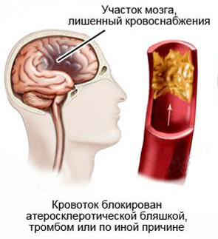
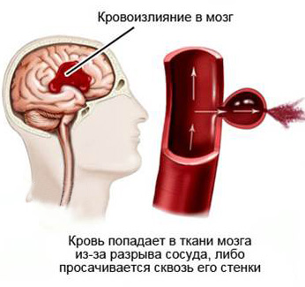
РАЗНОВИДНОСТИ ИНСУЛЬТА
Ишемический инсульт
Геморрагический инсульт
Notes:
Причинами нарушения кровообращения головного мозга могут быть:
закупорка сосудов головного мозга атеросклеротической бляшкой или тромбом, в результате чего развивается ишемический инсульт;
разрыв сосудов головного мозга, приводящий к развитию геморрагического инсульта.
Основной причиной инсульта является либо тромбоз, либо спазм сосудов головного мозга. Тромбозы чаще возникают при артериальной гипертензии, т.к. повышение артериального давления способствует отрыву тромба, а также разрушению ослабленной стенки сосудов.
Факторы, увеличивающие риск развития инсульта:
Возраст. После 30 лет у мужчин риск нарушения мозгового кровообращения существенно возрастает, у женщин сосудистые риски повышаются после наступления менопаузы.
Артериальная гипертензия. Чем выше давление, тем выше риск инсульта.
Атеросклероз.
Сопутствующие сердечно-сосудистые заболевания: сердечная недостаточность, патологии клапанного аппарата сердца, миокардиты и т.д.
Курение и алкоголизм опосредованно, т.к. они приводят к развитию заболеваний из предыдущего пункта.
Сахарный диабет и другие заболевания, сопровождающиеся разрушением сосудистой стенки.
Виды инсульта
Чаще всего (в 80% случаев) встречается ишемический инсульт (инфаркт мозга). Возникает из-за закупорки соответствующей мозговой артерии тромбом или длительного спазма мышечной стенки сосуда. В результате кровь не поступает в клетки мозга, те испытывают стресс, и развивается картина инсульта.
Геморрагический инсульт – это кровоизлияние в мозг, т.е. гематома мозговых тканей. Кровь – достаточно агрессивная жидкость, поэтому в области гематомы развивается воспаление.
Субарахноидальное кровоизлияние встречается в 5% случаев, возникает из-за разрыва одного из сосудов оболочки мозга.
Инсульт может быть обширным. Используя этот термин, врач подразумевает, что процесс в этом распространённый, а симптомы выражены.
Под лакунарным инсультом подразумевают повреждение небольшой мозговой артерии и поражение ограниченного (небольшого) участка мозга. Состояние развивается, как правило, вследствие повышенного артериального давления.
Признаки и симптомы инсульта
Как правило, у пожилых людей уже есть набор «привычных» симптомов – головные боли, слабость, нарушения памяти и моторики в той или иной степени. Поскольку инсульт – острое нарушение, необходимо обращать пристальное внимание на появление нетипичных изменений в поведении, и симптомы, которых раньше не было:

Slide 7
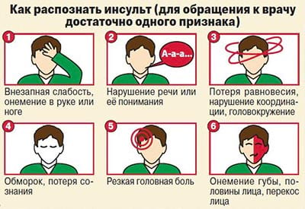
ПРИЗНАКИ ИНСУЛЬТА:
внезапная слабость и онемение в руке или руке и ноге на одной стороне тела;
внезапное помутнение сознания, нарушение речи или непонимание обращенной речи;
внезапное онемение губы или половины лица, часто с «перекосом» лица;
внезапное нарушение зрения в одном или обоих глазах, появление ощущения двоения в глазах;
внезапное нарушение походки, головокружение, потеря равновесия или координации;
внезапная сильная головная боль по неизвестной причине.
Notes:
Соответственно из-за нарушения мозгового кровообращения у человека могут появиться следующие симптомы, характерные для инсульта:
внезапная слабость и онемение в руке или руке и ноге на одной стороне тела;
внезапное помутнение сознания, нарушение речи или непонимание обращенной речи;
внезапное онемение губы или половины лица, часто с «перекосом» лица;
внезапное нарушение зрения в одном или обоих глазах, появление ощущения двоения в глазах;
внезапное нарушение походки, головокружение, потеря равновесия или координации;
внезапная сильная головная боль по неизвестной причине.

Slide 8
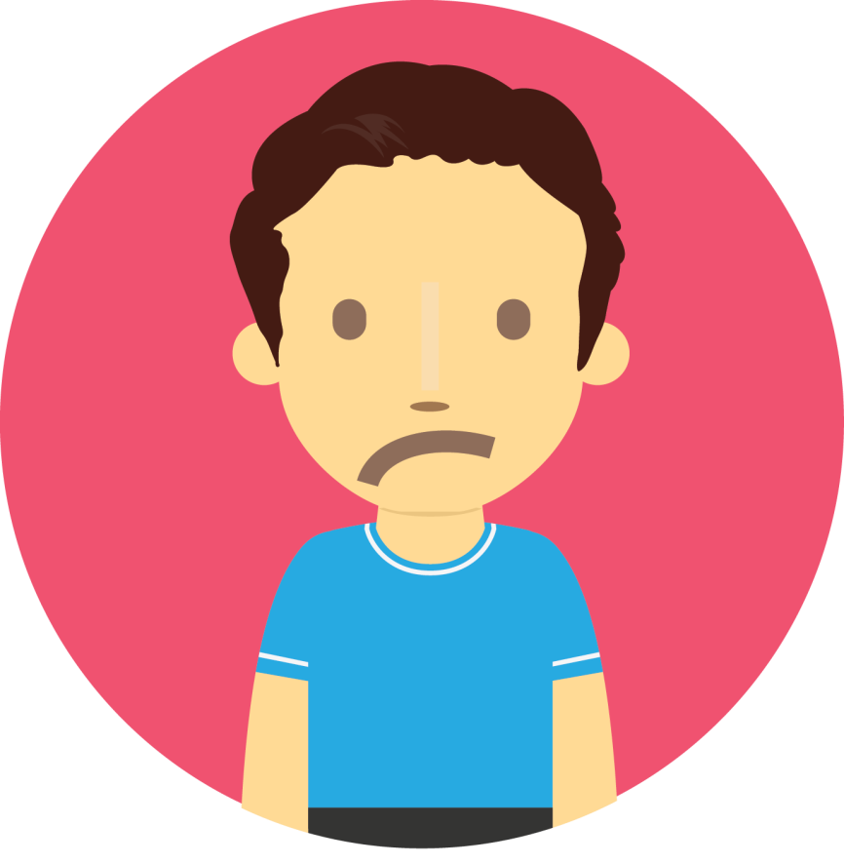
Как распознать инсульт?
Метод УЗП
У
Попросите пострадавшего УЛЫБНУТЬСЯ.
Не может улыбнуться?
Уголок рта опущен?
Notes:
Чтобы распознать инсульт, запомните три приёма:
1- прием— попросите пострадавшего УЛЫБНУТЬСЯ. При инсульте улыбка теряет естественность, становится кривой (один уголок рта поднимается, а другой остается опущенным).

Slide 9
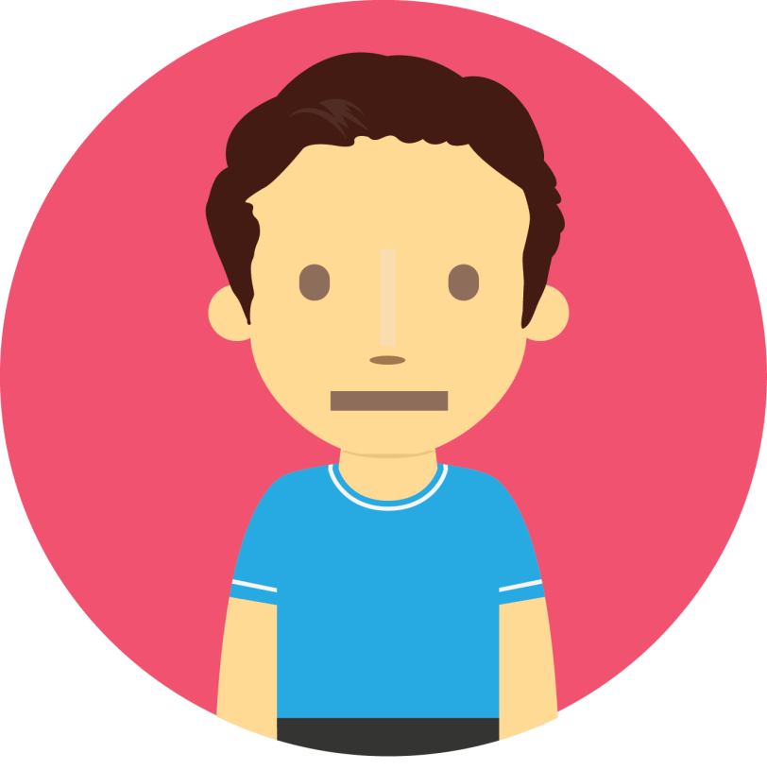
Как распознать инсульт?
Метод УЗП
З
Попросите его ЗАГОВОРИТЬ.
Попросите выговорить простое предложение. Связно. Например: «За окном светит солнце».
Не может разборчиво произнести предложение?
Notes:
2 прием — попросите его ЗАГОВОРИТЬ. Попросите выговорить простое предложение, например: «За окном светит солнце». Для инсульта характерны нарушения речи, и больной плохо справляется с этой задачей.

Slide 10
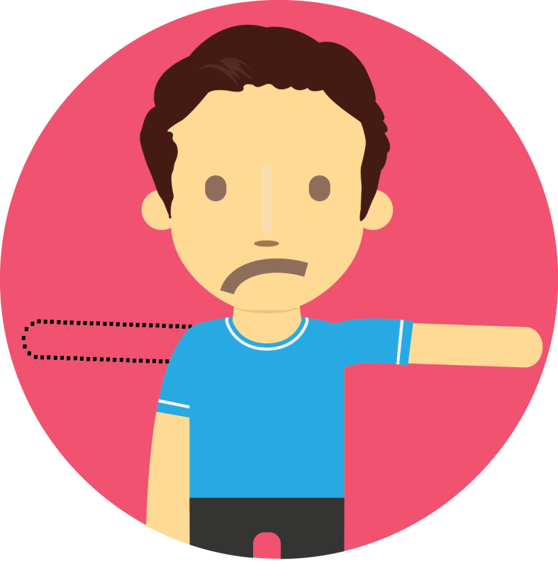
Как распознать инсульт?
Метод УЗП
П
Попросите его ПОДНЯТЬ ОБЕ РУКИ.
Не может поднять обе руки?
Одна ослабла?
Notes:
3 прием – попросите его ПОДНЯТЬ обе руки и держать их в таком положении 10 секунд. При инсульте одна рука или вообще не поднимается, или поднимается не полностью.
Эти три приёма называются - метод УЗП (аббревиатура слов Улыбнуться, Заговорить, Поднять руки).

Slide 11
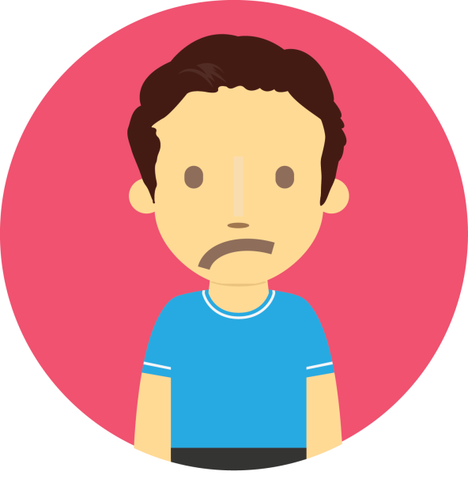


ПРИ НАЛИЧИИ ЛЮБОГО ИЗ ЭТИХ ПРИЗНАКОВ
НЕ МОЖЕТ
УЛЫБНУТЬСЯ.
УГОЛОК РТА ОПУЩЕН.
НЕ МОЖЕТ
РАЗБОРЧИВО
ГОВОРИТЬ.
НЕ МОЖЕТ ПОДНЯТЬ
ОБЕ РУКИ.
ОДНА ОСЛАБЛА.
СРОЧНО ЗВОНИТЕ
Notes:
При наличии даже одного из этих признаков необходимо срочно вызвать «скорую помощь»! Обратите внимание – вызывать не участкового врача, а именно – «скорую помощь ».
Если у слушателей возникнет вопрос, почему вызывают именно скорую помощь, а не участкового врача. Можно дать пояснения, что пока придет участковый врач – пройдет драгоценное время, а участковый врач все равно вызовет скорую помощь.

Slide 12
Дополнительные методы диагностики:
Попросить пострадавшего высунуть язык. Если язык кривой или неправильной формы и западает на одну или другую сторону, то это тоже признак инсульта.
Попросить пострадавшего вытянуть руки вперёд ладонями вверх и закрыть глаза. Если одна из них начинает непроизвольно «уезжать» вбок и вниз — это признак инсульта.
Есть ещё одно мнемоническое правило диагностики инсульта: У. Д. А. Р.:
У — Улыбка После инсульта улыбка выходит кривая, несимметричная;
Д — Движение Поднять одновременно вверх обе руки, обе ноги — одна из парных конечностей будет подниматься медленнее и ниже;
А — Артикуляция Произнести слово «артикуляция» или несколько фраз — после инсульта дикция нарушается, речь звучит заторможено или просто странно;
Р — Решение Если вы обнаружили нарушения хотя бы в одном из пунктов (по сравнению с нормальным состоянием) — пора принимать решение и звонить в скорую помощь. Необходимо рассказать диспетчеру, какие признаки инсульта (УДАРа) были выявлены, и будет направлена специальная реанимационная бригада.

Slide 13
ДОВРАЧЕБНЫЕ МЕРОПРИЯТИЯ
До прибытия врача необходимо принять самостоятельные меры:
Уложите пострадавшего так, чтобы голова и плечи были приподняты.
Откройте окно, чтобы поступал свежий воздух.
Снимите или расстегните стесняющую одежду.
При рвоте поверните голову пострадавшего на бок, чтобы рвотные массы не попадали в дыхательные пути.
Не давайте языку пациента западать – постоянно следите за дыханием.
Notes:
А до прибытия врача необходимо незамедлительно принять самостоятельные меры:
Уложите пострадавшего так, чтобы голова и плечи были приподняты.
Откройте окно, чтобы поступал свежий воздух.
Снимите или расстегните стесняющую одежду.
При рвоте поверните голову пострадавшего на бок, чтобы рвотные массы не попадали в дыхательные пути.
Не давайте языку пациента западать – постоянно следите за дыханием.

Slide 14
ПОМНИТЕ!
Время, за которое можно успеть
восстановить кровоток в артериях мозга
и остановить гибель клеток – 4 часа.
Чем раньше Вы вызовете «Скорую помощь»,
тем эффективнее будет лечение и меньше тяжелых последствий у больного после инсульта!
СРОЧНО ЗВОНИТЕ
Notes:
Давайте подведем итог нашей встречи.
Инсульт – тяжелое состояние, требующее неотложной специализированной медицинской помощи. Прогноз при инсульте зависит во многом от своевременности вызова «Скорой помощи».
Чтобы распознать инсульт, попросите пострадавшего:
УЛЫБНУТЬСЯ. Улыбка кривая?
ЗАГОВОРИТЬ. Говорит неразборчиво?
ПОДНЯТЬ обе руки. Не может поднять обе руки. Одна ослабла?
При наличии любого из этих трех признаков срочно вызывайте «скорую помощь»!
Помните о том, что время эффективной медицинской помощи при инсульте— «терапевтическое окно» — всего 4 часа от начала появления симптомов. Чем раньше Вы вызовете бригаду «скорой помощи», тем более эффективным будет лечение и меньше осложнений у больного от инсульта.
Обратите внимание, бывают ситуации, когда у человека были симптомы инсульта, но они в самостоятельно прошли (в течение нескольких минут или часов) – это состояние, на языке медиков, называется транзиторная ишемическая атака, а проще говоря, чтобы было понятно всем - преходящее нарушение мозгового кровообращения. В таких ситуациях, несмотря на то, что симптомы прошли, все равно необходимо обратиться за медицинской помощью, так как в ближайшее время высок риск повторной атаки, причем в более тяжелой форме. Поэтому при любых симптомах инсульта и даже просто при подозрении на него необходимо сразу же обратиться за медицинской помощью – вызвать «скорую» или доставить больного в неврологическое отделение.

Slide 15
Факторы, увеличивающие риск развития инсульта:
*Возраст. После 30 лет у мужчин риск нарушения мозгового кровообращения существенно возрастает, у женщин сосудистые риски повышаются после наступления менопаузы.
*Артериальная гипертензия. Чем выше давление, тем выше риск инсульта.
*Атеросклероз.
*Сопутствующие сердечно-сосудистые заболевания: сердечная недостаточность, патологии клапанного аппарата сердца, миокардиты и т.д.
*Курение и алкоголизм опосредованно, т.к. они приводят к развитию заболеваний из предыдущего пункта.
*Сахарный диабет и другие заболевания, сопровождающиеся разрушением сосудистой стенки

Slide 16
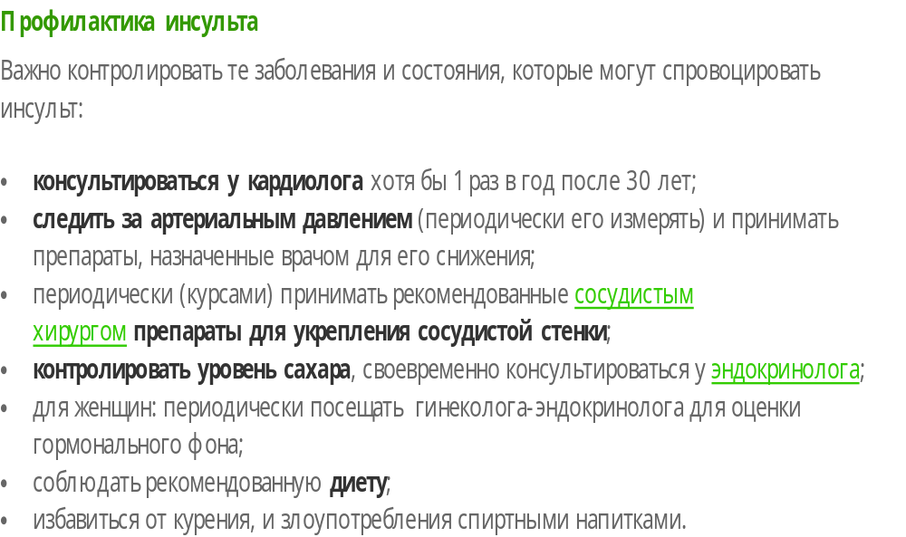

Slide 17
Новости из СибГУ
29 и 31 октября волонтеры СибГМУ и команда стратегического проекта СибГМУ «Томская область – лаборатория здоровья» организуют в Томске «Энерго-точки», в рамках недельной акции, посвященной борьбе с инсультом.
Ученые Сибирского государственного медицинского университета (СибГМУ) создали виртуальный тренажер для восстановления двигательных функций у больных, которые перенесли инсульт; в будущем тренажер планируется совместить с элементами экзоскелета, которые будут подбираться для каждого пациента индивидуально, сообщает пресс-служба вуза.
Notes:
Новости.
Ученые Сибирского государственного медицинского университета (СибГМУ) создали виртуальный тренажер для восстановления двигательных функций у больных, которые перенесли инсульт; в будущем тренажер планируется совместить с элементами экзоскелета, которые будут подбираться для каждого пациента индивидуально, сообщает пресс-служба вуза.
"Тренажер – это игра в виртуальной реальности. В основе лежит принцип биологической обратной связи: человек видит как будто со стороны свой образ, который повторяет все его движения, а благодаря системе видеозахвата происходит работа над восстановлением двигательных функций", – цитирует пресс-служба доцента кафедры медицинской и биологической кибернетики СибГМУ Ивана Толмачева.
29 и 31 октября волонтеры СибГМУ и команда стратегического проекта СибГМУ «Томская область – лаборатория здоровья» организуют в Томске «Энерго-точки», в рамках недельной акции, посвященной борьбе с инсультом.
На площадках волонтеры СибГМУ проведут с жителями города профилактические беседы об инсульте, анкетирование, с целью выявления уровня информированности о симптомах и алгоритмах действий первой помощи при остром нарушении мозгового кровообращения, а также раздадут листовки и магниты-памятки.
«Энерго-точки» будут работать 29 октября с 9 до 12 часов в поликлиниках Томской области, с 11 до 13 часов в корпусах СибГМУ и на площади «Новособорной», а также 31 октября с 16 до 18 часов в торговых центрах «Смайл Сити» и «Изумрудный город».

Slide 18
БЛАГОДАРЮ ЗА ВНИМАНИЕ!
Берегите себя!

